Slide 1

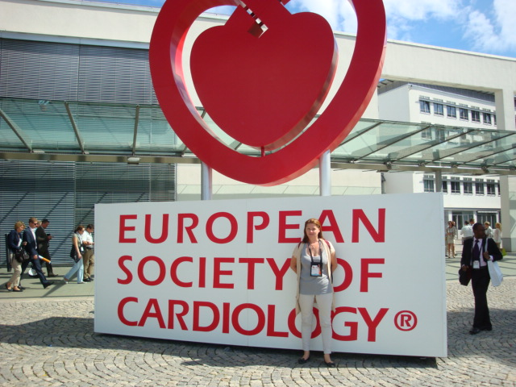
В Мюнхене, 25-29 августа 2012 года, проходил Европейский Научный Конгресс Кардиологов. На нем присутствовали не только европейские доктора, ученые из Европы, но и много гостей из разных стран. Темы поднимались разные: от кардиохирургии до предупреждения внезапной смерти у детей, подростков, спортсменов
Я расскажу Вам о том, как я обучалась на курсах Первой Помощи.
Президент РОО «Хрустальное Сердце» Лесницкая М.Г. Мюнхен. 28. авг.2012 г.

Slide 2
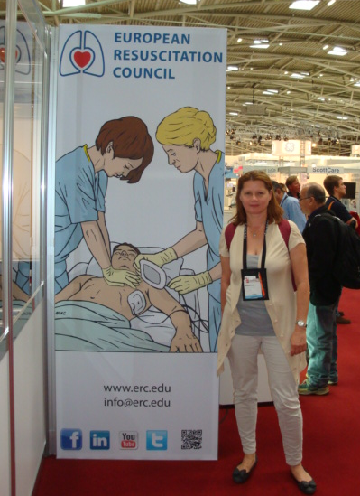
.
В рамках Европейского Конгресса Кардиологов была включена программа Европейского Совета Реанимации, включающая в себя курс сердечно –легочной реанимации с использованием Автоматического Наружного Дефибриллятора (АНД).
Программу Европейского Совета Реанимации проводила Клиника при Мюнхенском Университете
(Klinikum der Universitat Munchen).

Slide 3
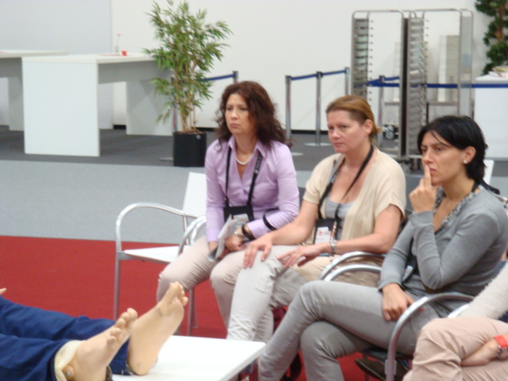
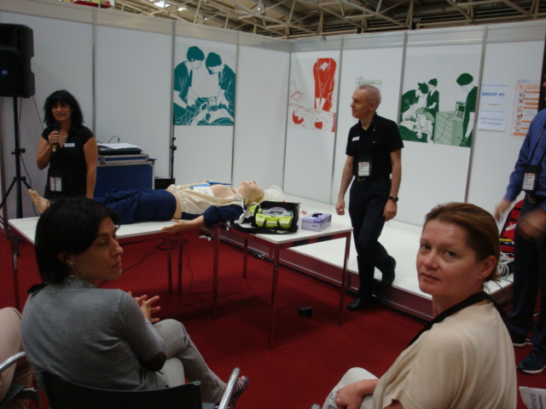
Сначала нас, как врачей, так и не врачей, усадили вокруг стола, где лежал тренажер-манекен.
Я сидела в первом ряду, и мне все было отлично видно и слышно.
Потом вышли инструктора от Клиники при Медицинском Университета Мюнхена.

Slide 4
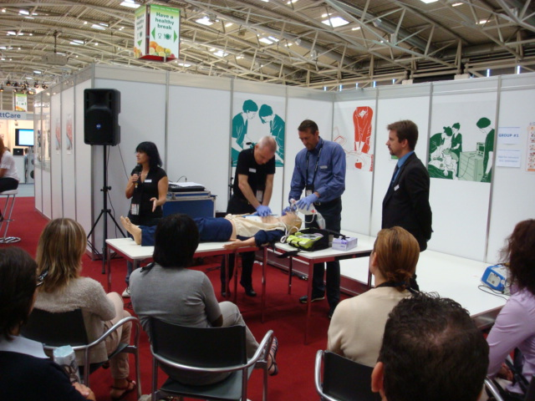
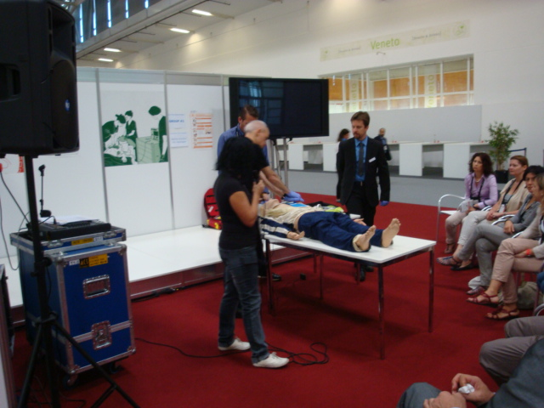
Медики-инструктора долго и очень подробно объясняли на что именно надо обратить внимание, что необходимо сделать, и в какой последовательности.
Каждый свой шаг, прием, жест, они дублировали по несколько раз, очень тщательно демонстрируя пошаговые действия, по оказанию первой помощи человеку, потерявшему сознание. Приводить человека в чувство нужно как можно раньше, желательно в первые две минуты. Каждая пропущенная минута в этой ситуации, уменьшает шанс выживаемости.

Slide 5
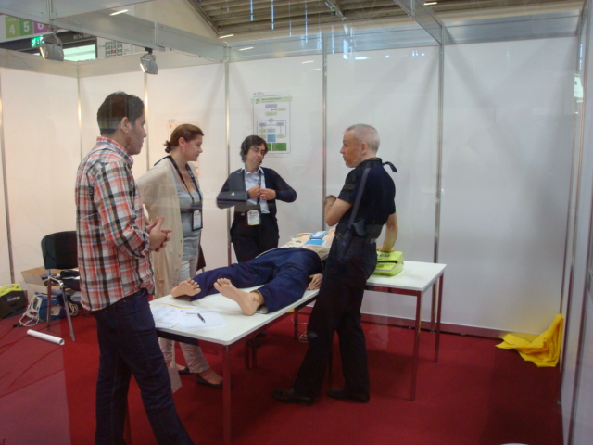
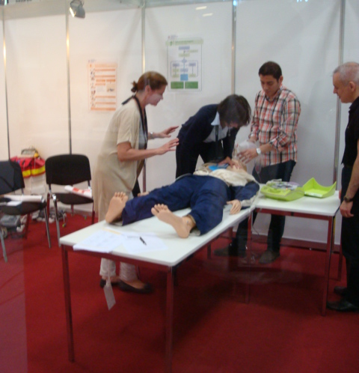
Потом нас разделили на мини группы и развели по разным комнаткам. У нас получилась очень интернациональная команда. Я-русская, Анна-из Португалии ,Ким из Кореи .
Наш инструктор несколько раз все продемонстрировал, столько же раз напомнил последовательность действий, их тонкости, так что запомнить все, не составило большого труда.
После этого мы приступили к практическому тренингу на тренажере-манекене.

Slide 6
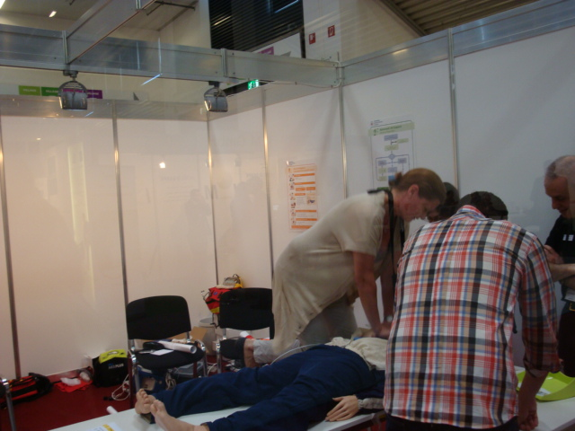
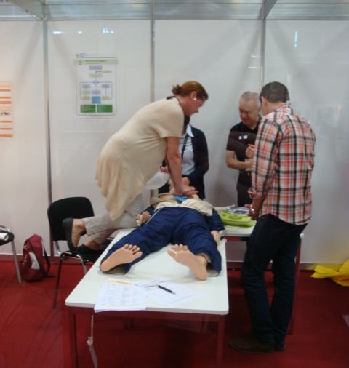
Когда мы, втроем, уже овладели необходимыми навыками сердечно-легочной реанимации, то есть непрямого массажа сердца, то стали осваивать Автоматический Наружный Дефибриллятор (АНД).
АНД был специальным тренажером для начинающих. Если ты что-то делал не так, то он громко подсказывал, что нужно делать, чтобы заставить сердце биться. А если ты допускал какие-либо ошибки, то уже через пять минут сообщал, что человек умер.
Мне по легенде досталась женщина, которая упала в коридоре фирмы, потеряла сознание и у нее произошла остановка сердца. Я так старалась, что не только инструктор, но и сам АНД меня похвалил!

Slide 7
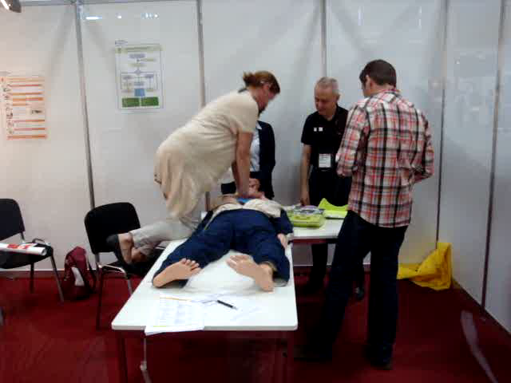
Вся процедура проводится очень четко. Я, считая вслух, провожу массаж сердца, Анна, в свое время, вентилирует легкие, Ким ждет команды от АНД . АНД очень умный- он сам определяет силу тока и дает команду на разряд. Очень хороший тренажер, при эффективной вентиляции легких, видно как у него поднимается грудь.
Если Вы кликните на картинку, то внизу можно запустить видео и Вы увидите, как я старалась .

Slide 8
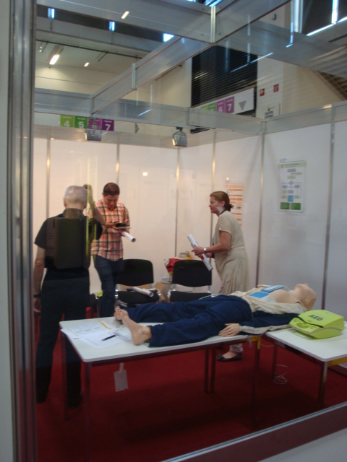
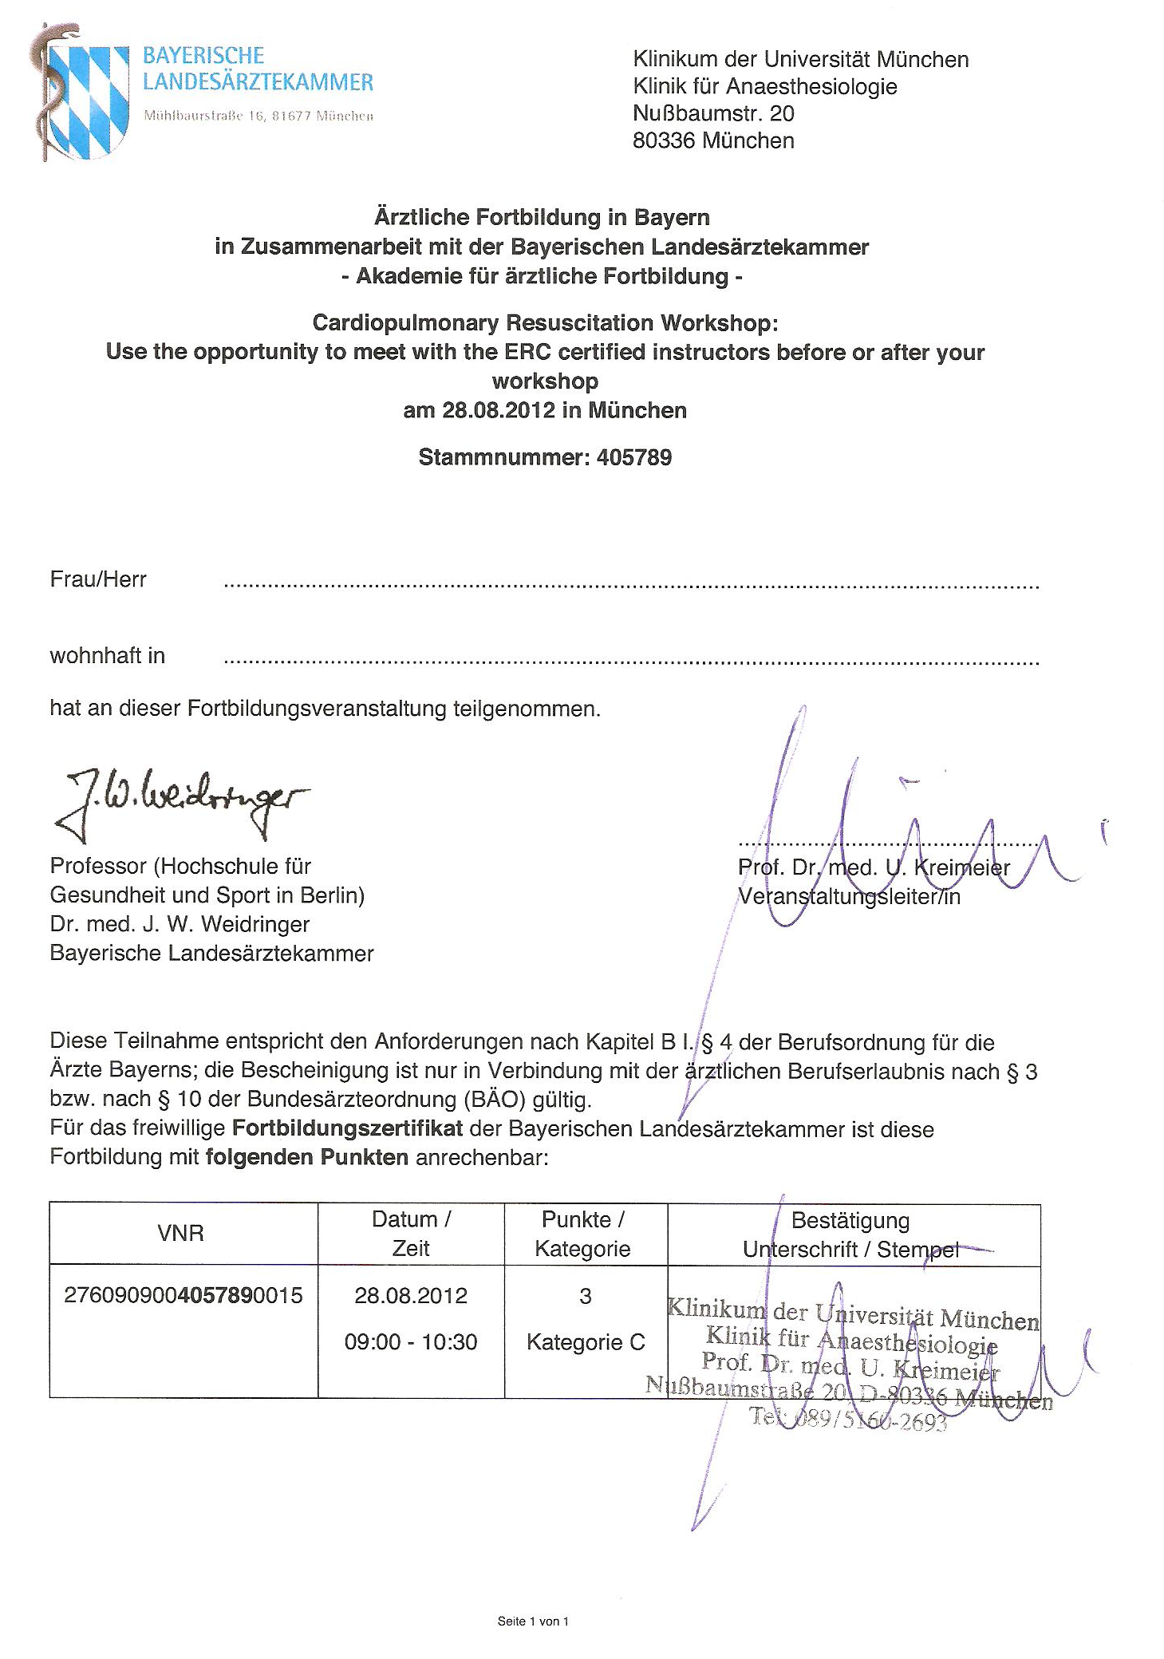
После обучения нам выдали сертификаты, и теперь я имею право оказывать первую помощь взрослым и детям с остановкой сердца, и в том числе, с применением АНД!
LESNITSKAYA MARINA
MOSCOW RUSSIA

Slide 9
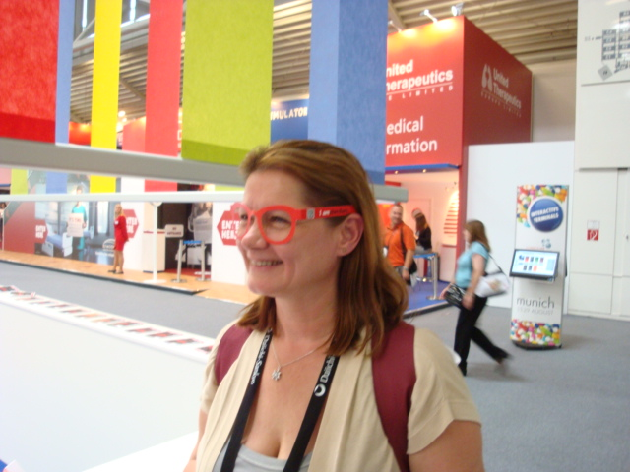
Я осталась очень довольна своими новыми знаниями! Это реально необходимо, особенно взрослым и старшим детям в тех семьях, где есть больные с риском ВСС- это могут быть как дети ( Синдром Удлиненного Интервала QT, Синдром Бругада, КЖТ и т.д.), так и взрослые( с ишемической болезнью сердца, сердечной недостаточностью и т. д). Без сомненья, в нашей организации «Хрустальное Сердце», мы будем приглашать высокообразованных специалистов, для проведения аналогичных курсов для всех желающих.

